Slide 1

JavaScript
Introducción
Notes:
Dar refresh a la imagen homologando a la web.

Slide 2

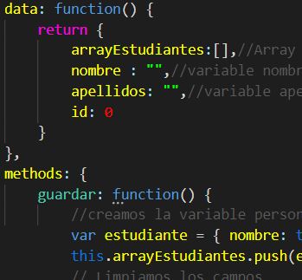
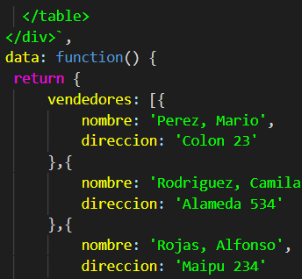
Condicionales
Los condicionales permiten modificar la ejecución de un programa basado en la toma de una decisión lógica. Esta decisión se basa en los valores que tienen sus variables o el resultado de una operación.
En JavaScript existen dos tipos de condicionales: if-else y switch
Flujo normal del programa
If (condición)
true
false

Slide 3
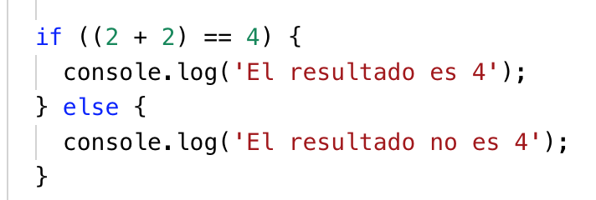
Condicionales
if-else
Este tipo de condicional permite la evaluación de una o múltiples condiciones booleanas, es decir, condiciones que retornen true (verdadero) o false (falso). Si la condición se cumple, permite la ejecución de un bloque de código.
La siguiente imagen muestra cómo funciona un if-else:
condición

Slide 4
Condicionales
= es asignación
== es comparación
edad = 10 EDAD VALE 10 ASIGNACIÓN
edad == 10 ¿EDAD ES 10? PREGUNTA

Slide 5
Condicionales
&& significa y
(condición1 && condición2 && condición3)
Para que la condición completa sea verdadera las tres condiciones deben ser verdaderas

Slide 6
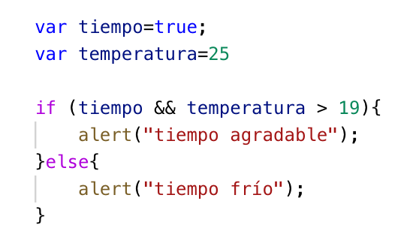

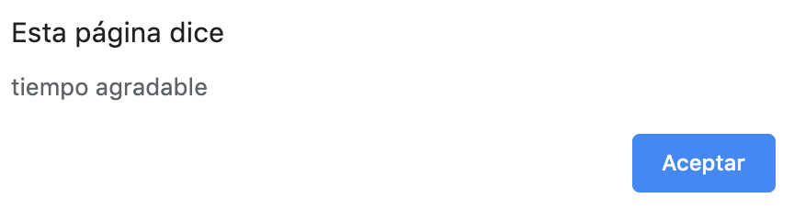
Condicionales
Se asigna a la variable tiempo el valor true y a la variable temperatura 25. Luego, en la condición se evalúa el valor de tiempo y de temperatura. Como el valor es true y la temperatura 25 es mayor a 19, la condición es verdadera y se ejecuta tiempo agradable
&& es equivalente a decir Y

Slide 7
Condicionales
|| significa O
(condición1 || condición2 || condición3)
Para que la condición sea verdadera basta con que sólo una condición sea verdadera

Slide 8
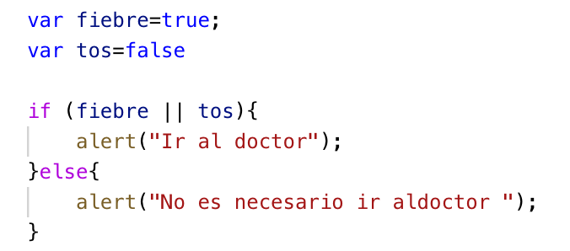

Condicionales
El siguiente ejemplo , asigna a la variable fiebre el valor booleano true y a la variable tos el valor falso. Luego, en la condición se evalúa el valor de fiebre o de tos, como uno de los valores es true, la condición es verdadera y se ejecuta Ir al doctor.
|| es equivalente a decir Ó

Slide 9
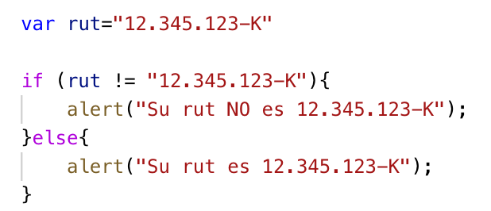
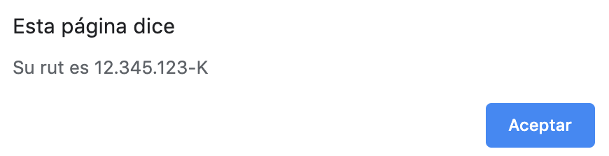
Condicionales
El siguiente ejemplo , asigna a la variable rut el valor "12.345.123-K". Luego, en la condición se evalúa que el valor del rut sea distinto a "12.345.123-K", como el valor es igual, la condición es falsa y se ejecuta "Su rut es 12.345.123-K".
!= es equivalente a decir distinto

Slide 10

JavaScript
Actividad

Slide 11


